Slide 1
git im Kontext industrieller Softwareentwicklung

Slide 2


Slide 3
Ziel: Know your tools
Alle Fragen beantworten können
Alle Aufgaben lösen können

Slide 4
Begriffe
Was ist eine untracked Datei?
Was ist eine Änderung?
Was ist die "Stage"?
Was ist ein Commit?
Was ist ein Hash?

Slide 5
Begriffe
Datei
Unstaged
Staged
Commit
ignoriert?
add
commit
unterschiedlich?

Slide 6
Begriffe
Was ist ein Graph?
Was ist ein gerichteter Graph?
Was ist ein azyklischer Graph?
Was ist Erreichbarkeit?
Was ist ein Baum?

Slide 7
Begriffe
Was ist ein Branch?
Was ist ein Tag?
Was ist der HEAD?
Was ist ein detached HEAD?
Was ist HEAD^?
Was ist HEAD^^?
Was ist HEAD~3?
Was ist eine Referenz?

Slide 8
Begriffe
Was ist ein Checkout?
Was ist ein Clone?
Was ist ein Repository?
Was ist ein bare Repository?
Was ist ein Remote?

Slide 9
Begriffe
Was ist ein Stash?
Was ist eine Hook?
Was ist ein Submodule?
Was ist ein Pull Request?

Slide 10
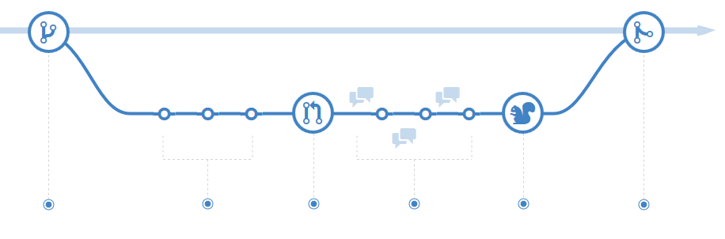
GitHub Flow
Branch
Commit
PR
Discuss
Deploy
Merge

Slide 11

Git Flow

Slide 12
mailtoarlo@gmail.com

